Slide 1
SOSIALISASI PROYEK AKHIR D3 KOMPUTERISASI AKUNTANSI
Semester Ganjil TA 2016/2017
14 Oktober 2016, Ruang KU03.03.01
Ged. Tokong Nanas, Telkom University

Slide 2
Evaluasi Kelulusan Tepat Waktu
1x Periode Seminar
1x Periode Sidang

Slide 3
Pengertian dan Definisi
Proyek Akhir
karya tulis ilmiah dari hasil karya akhir yang wajib disusun oleh seorang mahasiswa sebagai salah satu syarat penyelesaian pendidikan di pada Program Diploma-3 (D3) atau Diploma-4/Sarjana Terapan (D4) di lingkungan Universitas Telkom, yang ditujukan sebagai penjuru (capstone) bagi capaian kompetensi kelulusan (Telkom, 2015, p. Pasal 13(1)).
Keluaran
prototipe, model atau produk serta dokumentasi Laporan Proyek Akhir
Sumber: Panduan Akademik (Telkom, 2015, p. Pasal 13(3)).

Slide 4
Ketentuan Judul dan Masa Berlaku Judul PA
Proyek akhir dapat berasal dari:
Masalah yang diangkat dari institusi/perusahaan studi kasus, atau non studi kasus.
Mahasiswa yang memenuhi syarat untuk lulus (Cum Laude), perlu memastikan ketersediaan surat pengakuan karya atau produk oleh institusi/perusahaan studi kasus.
Syarat institusi/perusahaan studi kasus adalah memiliki surat ijin usaha atau institusi yang legal secara hukum.
SK Judul PA dikeluarkan setelah pendaftaran judul ke Igracias (Lulus Monev 1 dan Monev 2). Berlakukan 6 (enam) bulan

Slide 5
Pembimbing
Kuota Pembimbing Dosen LB diumumkan kemudian.
Kuota Pembimbing Dosen Tetap berikut atau dapat dilihat di web prodi
No | Nama | Kompetensi | Angkatan 2012&2013 |  | Angkatan 2014
 |  |  | Pbb 1 | Pbb 2 | Pbb 1 | Pbb 2
1 | Anak Agung Gde Agung, S.T., M.M. | Komputer (IT) | 1 | 1 | 10 | 5
2 | Asniar, S.T., M.M. | Komputer (IT) | 1 | 1 | 10 | 5
3 | Irna Yuniar, S.T., M.A.B. | Komputer (IT) | 1 | 1 | 10 | 5
4 | Kastaman, S.T., M.M. | Komputer (IT) | 1 | 1 | 10 | 5
5 | Magdalena Karismariyanti, S.T., M.B.A. | Komputer (IT) | 1 | 1 | 10 | 5
6 | Asti Widayanti, S.Si, M.T. | Akuntansi (AK) | 1 | 1 | 10 | 5
7 | Iji Samaji, S.E., M.Si., Ak. | Akuntansi (AK) | 1 | 1 | 10 | 5
8 | Nelsi Wisna, S.E., M.Si. | Akuntansi (AK) | 1 | 1 | 10 | 5
9 | Raswyshnoe Boing Kotjoprayudi, S.E., M.M. | Akuntansi (AK) | 1 | 1 | 10 | 5
10 | Renny Sukawati, S.E., M.M. | Akuntansi (AK) | 1 | 1 | 10 | 5
11 | Rochmawati, S.T., M.T. | Akuntansi (AK) | 1 | 1 | 10 | 5

Slide 6
Gambaran Umum Proses PA
1. Proses Pendahuluan
Aktor: Calon pembimbing, dan Mahasiswa
Pengajuan usulan topik, usulan judul atau calon pembimbing
Tidak terjadwal
Proaktif dari Mahasiswa
2. Proses Bimbingan
Aktor: pembimbing, dan Mahasiswa
Aktivitas dua arah antara mahasiswa dan pembimbing untuk mendiskusikan perkembangan PA
Terjadwal sesuai kesediaan pembimbing
3. Proses Monitoring dan Evaluasi (MONEV)
Aktor: penuji/pembimbing, dan Mahasiswa
proses pemantauan perkembangan PA mahasiswa dan hasil pemantauan dilaporkan dalam bentuk nilai oleh pembimbing atau penguji
Terjadwal sesuai timeline prodi

Slide 7
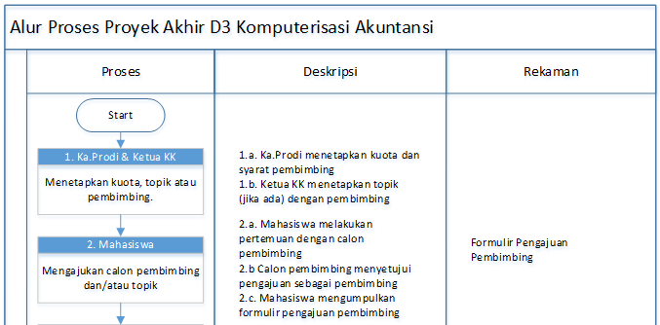

Slide 8
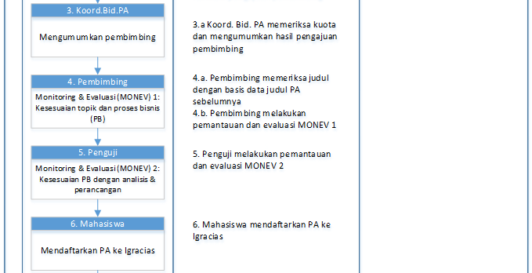

Slide 9
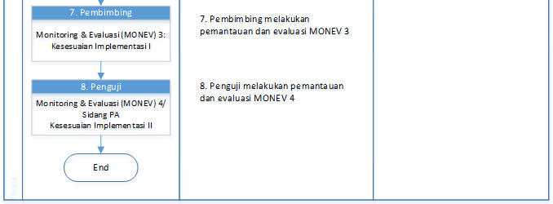

Slide 10
Siapa Saja Mengikuti Skema Baru
Seluruh Angkatan 2014
Angkatan 2013 dan 2012 belum seminar pada Periode September 2016

Slide 11
Skenario Proyek Akhir 2013
Jika belum seminar pada Periode September 2016.
Ikuti skema PA angkatan 2014 (Kasus terburuk: berlanjut semester 8)

Slide 12
Alur dan Timeline
Pendahuluan
MONEV1
MONEV2
MONEV3
MONEV4
Timeline
Pengajuan Pembimbing : 28 Oktober 2016
Form pengajuan pembimbing dikumpulkan di Koord. Bid. PA
Monev 1: Pengumpulan berkas 11 November 2016
Monev 2: Pengumpulan berkas 16 Desember 2016
Pendaftaran Judul PA: Minggu ke-1 Perkuliahan Semester Genap.
Monev 3&4: diumumkan kemudian

Slide 13
MONEV 1
Mahasiswa melakukan bimbingan kepada pembimbing dan mengajukan laporan MONEV 1.
Mahasiswa mengumpulkan formulir berita acara monev 1 dan laporan MONEV 1 ke pembimbing 1 dan 2, selambat – lambatnya 2 hari kerja sebelum jadwal pelaksanaan
Laporan MONEV 1 adalah buku PA yang terdiri dari Halaman Sampul dan Judul, Bab I, Bab II, Daftar Pustaka, dan lampiran (jika diperlukan).
Pembimbing melakukan evaluasi dan penilaian. Penilaian MONEV dilakukan oleh pembimbing 2 terlebih dahulu dilanjutkan ke pembimbing 1.
Pembimbing 1 bertanggung jawab untuk mengumpulkan formulir berita acara ke Koordinator bidang PA.
MONEV 1 tidak berlaku evaluasi ulang, dan adalah evaluator dapat mencatatkan revisi pada formulir berita acara.

Slide 14
MONEV2
Mahasiswa melakukan bimbingan kepada pembimbing dan mengajukan laporan MONEV 2.
Mahasiswa mengumpulkan formulir berita acara monev 2 , fotocopy hasil berita acara monev 1, dan laporan MONEV 2 ke penguji 1 dan 2, selambat – lambatnya 2 hari kerja sebelum jadwal pelaksanaan
Laporan MONEV 2 buku PA yang terdiri dari Halaman Sampul dan Judul, Bab I&II hasil revisi MONEV 1, Bab III, Daftar Pustaka, dan lampiran (jika diperlukan).
Penguji melakukan evaluasi dan penilaian. Penilaian MONEV dilakukan oleh penguji 2 terlebih dahulu dilanjutkan ke penguji 1.
Penguji 1 bertanggung jawab untuk mengumpulkan formulir berita acara ke Koordinator bidang PA.
MONEV 2 tidak berlaku evaluasi ulang, dan evaluator dapat mencatatkan revisi pada formulir berita acara.

Slide 15
Pendaftaran Judul PA ke Igracias
Mahasiswa melengkapi data PA ke IGracias.
Ketua KK akan melakukan konfirmasi judul PA ke pembimbing 1.
Ketua KK akan melakukan persetujuan terhadap judul PA yang telah dikonfirmasi oleh pembimbing 1 pada point b.

Slide 16
MONEV 3
Mahasiswa melakukan bimbingan kepada pembimbing dan mengajukan laporan MONEV 3.
Mahasiswa mengumpulkan formulir berita acara monev 3, fotocopy hasil berita acara monev 1 & 2, dan laporan MONEV 3 pembimbing 1 dan 2, selambat – lambatnya 2 hari kerja sebelum jadwal pelaksanaan
Laporan MONEV 3 adalah Buku PA lengkap dengan lampiran, Jurnal PA, Aplikasi, dan Buku Manual Aplikasi.
Pembimbing melakukan evaluasi dan penilaian. Penilaian MONEV dilakukan oleh pembimbing 2 terlebih dahulu dilanjutkan ke pembimbing 1.
Pembimbing 1 bertanggung jawab untuk mengumpulkan formulir berita acara ke Koordinator bidang PA.
MONEV 3 tidak berlaku evaluasi ulang, dan evaluator dapat mencatatkan revisi pada formulir berita acara.

Slide 17
MONEV4
Mahasiswa melakukan bimbingan kepada pembimbing dan mengajukan laporan MONEV 4.
Mahasiswa mengumpulkan persyaratan MONEV 4 (Sidang PA) ke Layanan Akademik.
Mahasiswa mengumpulkan fotocopy hasil berita acara monev 1, 2 & 3, dan laporan MONEV 4 pembimbing 1 & 2 dan penguji 1 & 2 selambat – lambatnya 2 hari kerja sebelum jadwal pelaksanaan
Mahasiswa menghubungi kesediaan menguji kepada penguji 1 dan 2, serta menyerahkan Laporan MONEV 4.
Laporan MONEV 4 adalah Buku PA lengkap dengan lampiran, Jurnal PA, Aplikasi, Buku Manual Aplikasi, dan poster.
Mahasiswa mengambil berkas berita acara monev 4 di layanan akademik
Penguji melakukan evaluasi dan penilaian.
MONEV 4 berlaku evaluasi ulang, dan evaluator dapat mencatatkan revisi pada formulir berita acara.

Slide 18
MONEV | Kegiatan | Bentuk Evaluasi | Tim Penilai | Laporan | Bobot | Persyaratan
1 | Kesesuaian topik dengan proses bisnis berjalan dan/atau tinjauan pustaka | Dokumen dan presentasi tidak terjadwal | Pembimbing | Buku PA: Bab 1 dan 2 | 15% | Non SKS
2 | Kesesuaian usulan proses bisnis berjalan dengan usulan | Dokumen. Jika diperlukan dijadwalkan presentasi. | Penguji | Buku PA: Bab 1 dan 2 Hasil Revisi Bab 3 | 20% | Non SKS
3 | Kesesuaian implementasi I | Dokumen dan presentasi tidak terjadwal | Pembimbing | Buku PA: Bab 1, 2 dan 3 Hasil Revisi Bab 4 dan 5 Jurnal PA, Aplikasi, dan Buku Manual. | 25% | Mengambil SKS PA Telah mendaftarkan terdaftar di Tetha Igracias
4 | Kesesuaian implementasi II | Dokumen dan presentasi terjadwal/ Sidang | Penguji | Buku PA: Bab 1, 2, 3, 4 dan 5 Hasil Revisi Jurnal PA, Aplikasi, Buku Manual, Poster, dan Video | 40% | Mengambil SKS PA Mengikuti persyaratan sidang PA

Slide 19
Dokumen PA
Buku PA,
Jurnal PA,
Aplikasi,
Buku Manual Aplikasi,
Poster, dan
Video.

Slide 20
Selesai
Info lebih lanjut
http://dac.telkomuniversity.ac.id

